Slide 1



UNIVERSIDADE FEDERAL FLUMINENSE – UFF
DEPARTAMENTO DE GEOLOGIA E GEOFÍSICA
Inversão Sísmica no Parque das Baleias
André Luiz Albano
Orientador:
Prof. Wagner Lupinacci (Departamento de Geologia e Geofísica – UFF)

Slide 2
Mínimos Quadrados sem regularização
texto

Slide 3
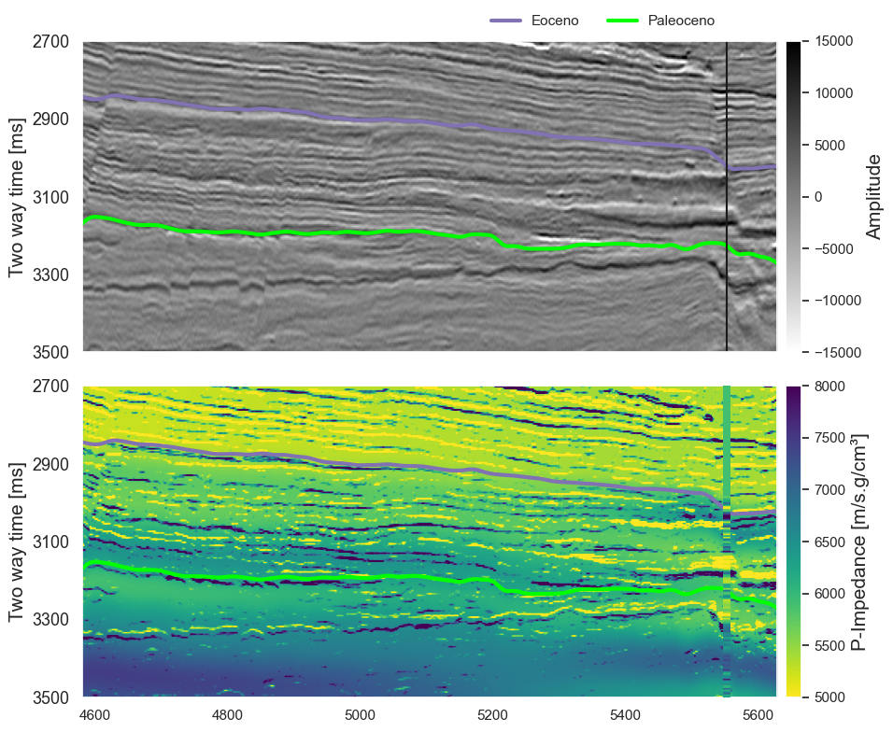
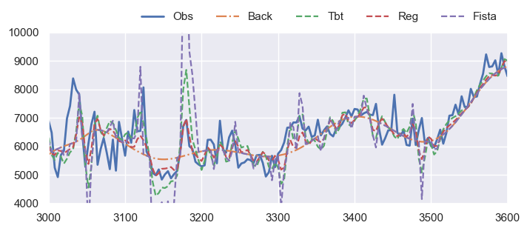
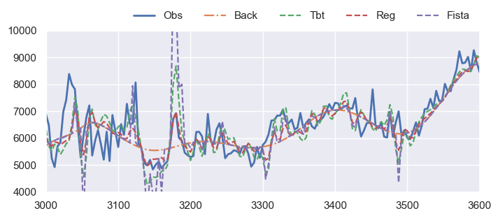
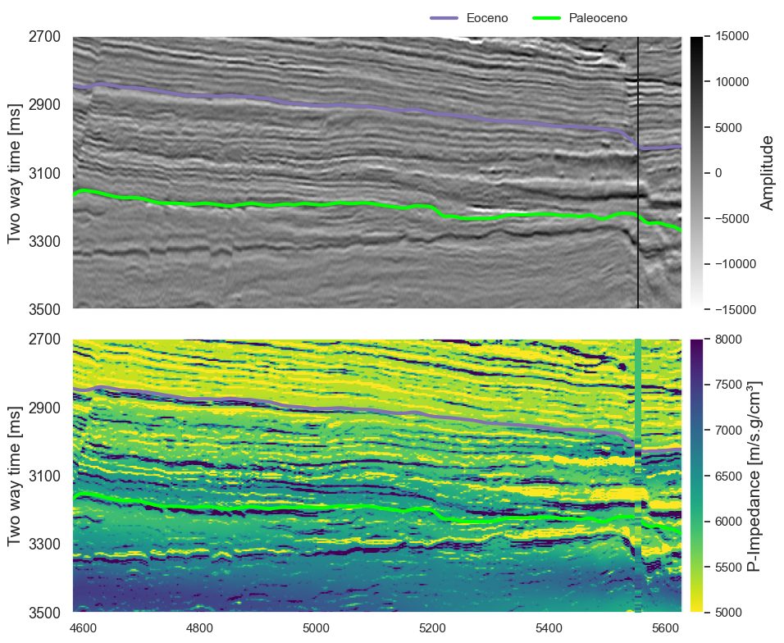
0.9

Slide 4
Referências Bibliográficas
xxx
xxx

Slide 5



Titulo
André Luiz Albano
andre_barros@id.uff.br

